Slide 1
Неправильно отражен убыток предыдущего периода
Если в предыдущем календарном году (годах) образовался убыток, то по общему правилу его можно перенести на будущее.
Переносить убытки можно только в той очередности, в какой они возникли (п. 3 ст. 283 НК РФ).
Ограничений по сроку переноса нет. Убытки на текущий период можно переносить независимо от периода их получения.

Slide 2
Налоговую базу до 31 декабря 2026 г. можно уменьшать на убытки прошлых лет не более чем на 50% (п. 2.1 ст. 283 НК РФ).
Это ограничение не распространяется на особые категории организаций, для которых есть пониженные ставки налога (п. 2.1 ст. 283 НК РФ).
Не переносите сознательно на будущее свои расходы, относящиеся к убыточному году, в надежде обойти 50%-й лимит налоговой базы для уменьшения убытков прошлых лет.
Судебная практика:
Постановление Арбитражного суда Уральского округа от 05.12.2023 N Ф09-8054/23 по делу N А76-1128/2023
Определение ВС РФ от 12.04.2021 N 306-ЭС20-20307
Исправить ошибку текущим периодом можно даже в случае получения убытка в исправляемом периоде, но только если казна не пострадает при таком исправлении.

Slide 3
Нельзя учесть убытки, которые были получены:
в рамках других налоговых режимов (п. 1 ст. 283 НК РФ, Письмо Минфина от 25.09.2009 N 03-03-06/1/617);
от участия в инвестиционном товариществе за тот год, когда вы присоединились к ранее заключенному другими участниками договору товарищества (п. 1 ст. 283 НК РФ);
от реализации (выбытия) акций (долей в уставном капитале) (п. 1 ст. 283, ст. 284.2 НК РФ).

Slide 4
Также нельзя переносить убыток, который возник при налогообложении прибыли по ставке 0%, следующим налогоплательщикам (п. 1 ст. 283 НК РФ):
медицинским, образовательным организациям (п. 1.1 ст. 284, ст. 284.1 НК);
сельхозпроизводителям и рыбохозяйственным организациям (п. 1.3 ст. 284, п. 2, пп. 1, 1.1 п. 2.1 ст. 346.2 НК РФ);
организациям, которые занимаются социальным обслуживанием граждан (п. 1.9 ст. 284, ст. 284.5 НК РФ);
региональным операторам по обращению с ТКО (п. 1.12 ст. 284 НК РФ);
участникам проекта "Сколково" и участникам инновационных научно-технологических проектов, которые получили прибыль после того, как прекратили использовать освобождение от обязанностей налогоплательщика (п. 5.1 ст. 284 НК РФ).

Slide 5
Особые условия учета и переноса предусмотрены для некоторых видов убытков, в частности:
от реализации прав на земельные участки (подп. 3 п. 5 ст. 264.1 НК РФ);
от деятельности объектов обслуживающих производств и хозяйств (ст. 275.1 НК РФ);
от деятельности, которая связана с добычей углеводородного сырья на новом морском месторождении налогоплательщиками, указанными в п. 1 ст. 275.2 НК РФ (п. 4 ст. 275.2 НК РФ);
полученных участниками договора инвестиционного товарищества (п. п. 4, 5, 9, 10 ст. 278.2, п. 1.1 ст. 283 НК РФ);
от операций с ценными бумагами и производными финансовыми инструментами (п. п. 21, 22, 24 ст. 280, п. 3 ст. 304 НК РФ).

Slide 6
Перенос убытка при расчете налога на прибыль при применении разных ставок
Налоговую базу по прибыли, облагаемой по ставке, отличной от 20%, определять нужно отдельно. Для этого ведется раздельный учет.
Налоговую базу текущего налогового периода от деятельности, по которой гл. 25 НК РФ предусмотрен раздельный учет доходов (расходов), можно уменьшить только на убыток, полученный в рамках этой деятельности (Письмо Минфина от 11.07.2023 N 03-03-06/1/64666).

Slide 7
Порядок переноса на будущее убытков при применении разных ставок по налогу на прибыль зависит от конкретной операции.
Например, при применении ставки 0% при реализации (ином выбытии) указанных в ст. 284.2 НК РФ акций (долей участия в уставном капитале) убыток от этих операций учитывается только в налоговой базе текущего периода, облагаемой по ставке 0%, и переносу на будущее в рамках этой нулевой налоговой базы не подлежит.
В общей налоговой базе такой убыток также учесть нельзя (п. п. 2, 8 ст. 274, п. 1 ст. 283 НК РФ, п. 2 Письма Минфина России от 04.02.2022 N 03-03-06/2/7549).

Slide 8
Декларация: заполнение при уменьшении текущей прибыли на убытки прошлых лет
заполняем Приложение N 4 к листу 02 декларации по налогу на прибыль организаций - расчет суммы убытка или части убытка, уменьшающего налоговую базу.
Оно включается в состав декларации только за I квартал и налоговый период (п. 1.1 Порядка заполнения декларации, утв. Приказом ФНС от 23.09.2019 N ММВ-7-3/475@).
Сумму убытка прошлых лет, которая уменьшает налоговую базу текущего отчетного (налогового) периода, надо отражать в декларации по строке 110 листа 02.

Slide 9
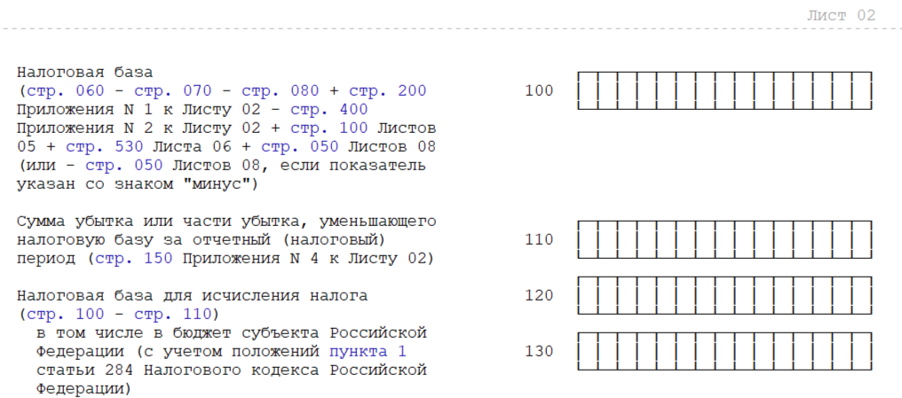
Может быть заполнена в декларации по налогу на прибыль за любой период: отчетный и по итогам года

Slide 10
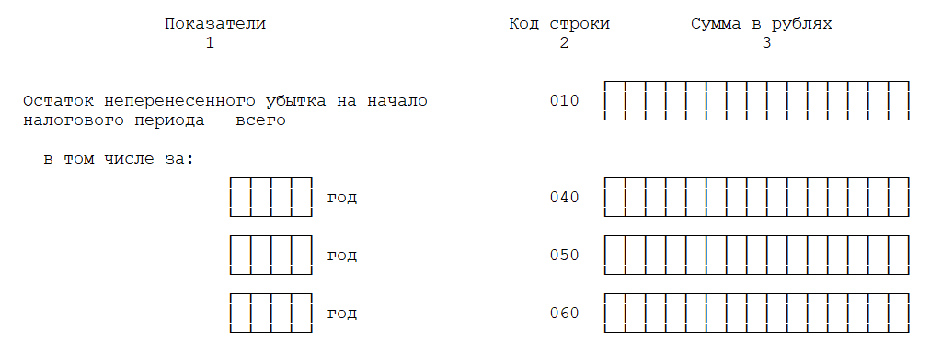
Может быть заполнено в декларации по налогу на прибыль за 1 квартал и по итогам года

Slide 11
Убыток прошлых лет должен быть подтвержден документами
Документами, подтверждающими размер понесенного убытка, является первичная бухгалтерская документация, которая подтверждает полученный финансовый результат (ст. 313 НК РФ, Письмо Минфина от 03.04.2007 N 03-03-06/1/206, Определение ВС РФ от 30.09.2019 N 305-ЭС19-9969, Постановление ВАС РФ от 24.07.2012 N 3546/12).
Надо хранить их в течение всего срока, когда уменьшаете налоговую базу на суммы ранее полученных убытков (п. 4 ст. 283 НК РФ).
Если подтверждающих документов нет, то нет и права учесть убытки при расчете налога на прибыль (п. 1 ст. 252, п. 49 ст. 270 НК РФ).

